Slide 1

Упражнение 1: Въведение
Инж. Лилия Андонова
ТУ – София
ФКСТ

Slide 2
Упражнението днес:
Виртуална машина.
Развойни среди.
Създаване на проект.
Структура на проект.
Създаване на пакет и „Main“ клас.
Вход и изход в конзолата.

Slide 3
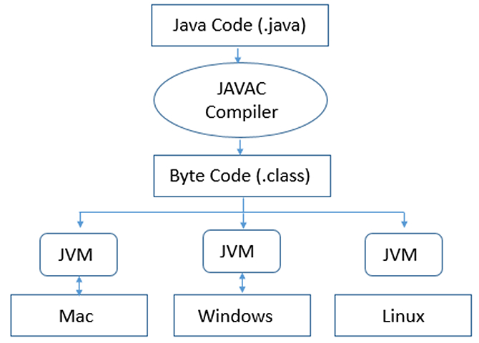
Java Virtual Machine
Java Virtual Machine (или JVM) е абстрактна изчислителна машина, която е основният компонент, осигуряващ независимостта от хардуер и операционна система.

Slide 4
Java виртуалната машина (JVM)
Интерпретира и изпълнява byte код инструкции
Компилира по време на изпълнението байт кода до машинен код
Заделя памет за оперативните данни
Автоматично изчиства паметта
Зарежда класове
Стартира нишки
Взаимодейства с операционната система

Slide 5
Развойни среди (IDE)
Съвкупност от инструментални програми, необходими за създаване на нови програми се нарича система за програмиране.
Елементите на системата за програмиране са текстов редактор, компилатор, свързващ редактор, интерпретатор, дебъгер, библиотека от подпрограми.
Интегрирането на всички елементи на системата за програмиране в едно цяло се нарича интегрирана среда за програмиране (Integrated Development Environment).

Slide 6
Основни елементи на IDE
Текстов редактор - кодът се пише във файла като се използва текстов редактор;
Транслатор – превежда кода на машинен език;
Дебъгер – позволява програмата да се изпълни стъпка по стъпка, като на всяка стъпка се вижда какво действие се изпълнява и се отстраняват логическите грешки (бъгове).

Slide 7
IDEs за JAVA
Eclipse
NetBeans
IntelliJ IDEA - eдин от най-предпочитаните инструменти от професионалните Java разработчици.
Разработен от JetBrains;
Интелигентно допълване на код;
Вграден анализ на кода и автоматични предложения за подобрение.

Slide 8
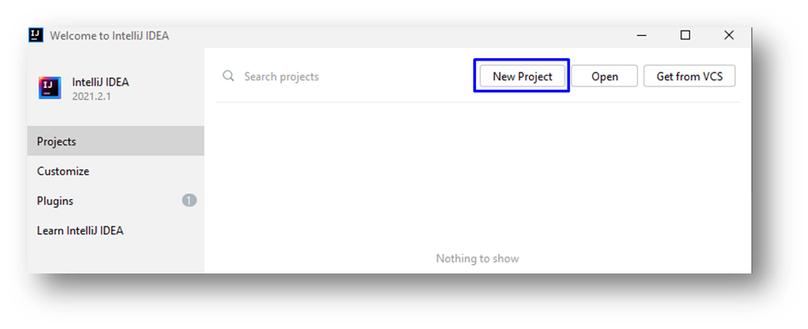
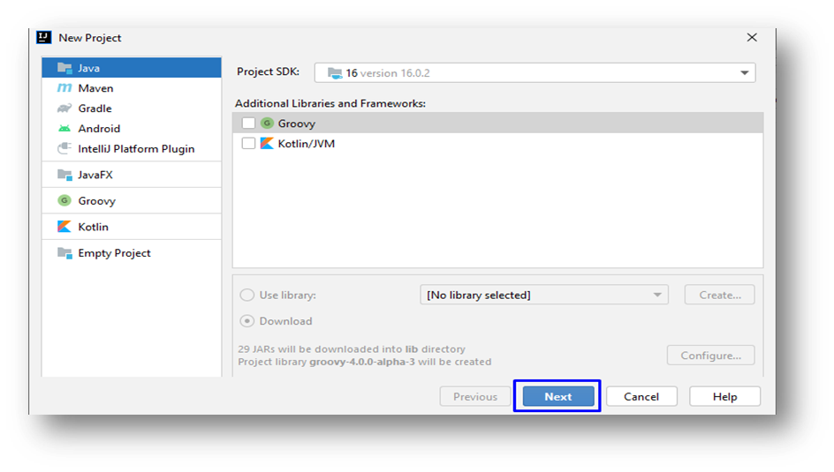
Създаване на проект
Стартирайте IntelliJ IDEA
Изберете New Project
Проверете, че имате конфигуриран Project SDK
Изберете Next

Slide 9
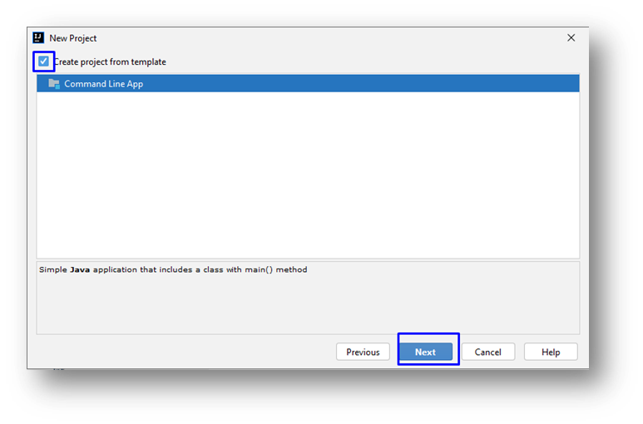
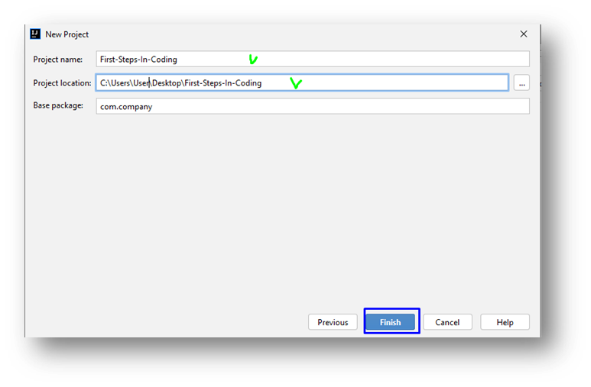
Създаване на проект
5. Селектирайте Create project from template
6. Изберете Next
7. Въведете подходящо име за проекта и директория, в която да се създаде
8. Изберте Finish

Slide 10
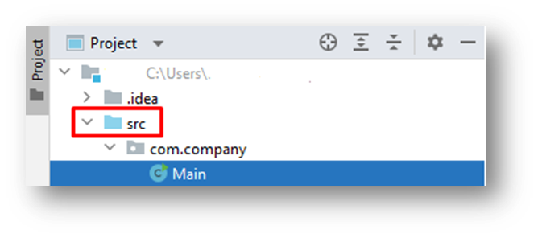
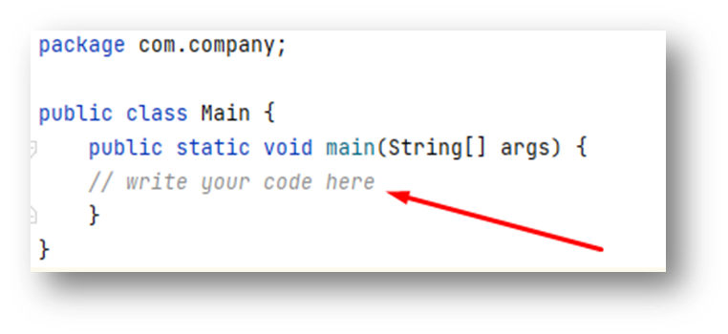
Структура на проект
Програмният код се съхранява в папка src на проекта
Сорс кодът на програма се пише в секцията main(String[] args)
Между отварящата и затварящата скоба { }
Кодът на програмата се пише отместен навътре

Slide 11
Пакети (Packages)
Пакетите са логически групи от класове.
В src/main/java се създават папки, които представят йерархията на пакетите.
Един IntelliJ IDEA проект съдържа един или повече Java сорс файла, конфигурационни файлове и други ресурси.
Във всеки Java сорс файл има една или повече дефиниции на типове (класове или други дефиниции).
В класовете има методи (действия), а те се състоят от поредици от команди.

Slide 12
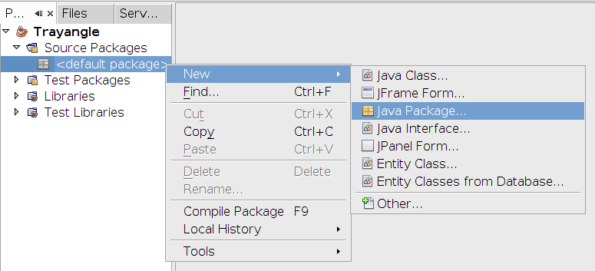
Създаване на пакет
В папка src с десен бутон избираме Package и създаваме папка.

Slide 13
Клавишни комбинации в IntelliJ IDEA
[CTRL + F] Комбинацията отваря търсачка, с която можем да търсим в нашия код.
[CTRL + /] Закоментира част от кода. / Разкоментира код, който е вече закоментиран.
[CTRL + Z] Връща една промяна назад (т.нар. Undo).
[Ctrl + Shift + Z] Комбинацията има противоположно действие на [CTRL + Z] (т.нар. Redo).
[CTRL + ALT + L] Форматира кода според конвенциите по подразбиране.
[CTRL + Backspace] Изтрива думата вляво от курсора.
[CTRL + Del] Изтрива думата вдясно от курсора.
[CTRL + S] Запазва всички файлове в проекта.
[CTRL + D] Копира ред или маркирания фрагмент.
[CTRL + Y] Изтрива текущия ред.

Slide 14
Именуване на проекти, пакети и класове
За именуване на проекти и класове се препоръчва описателно име, което подсказва каква е ролята на въпросния клас/ проект и в същото време се препоръчва PascalCase конвенцията. Tова е конвенция за именуване на елементи, при която всяка дума, включително първата, започва с главна буква, например ExpressionCalculator.

Slide 15
„Main“ клас
Сорс кодът на Java програмите се пише в секцията main(String[] args), между отварящата и затварящата скоба { }.
Това е главният метод (действие), което се изпълнява при стартиране на една Java програма.
Натискаме [Enter] след отварящата скоба { и започваме да пишем.
Кодът на програмата се пише отместен навътре, като това е част от оформянето на текста, за по-голямо удобство при повторен преглед и/или дебъгване.

Slide 16
public static void main(String[] args) {.......}
public: методът е достъпен от всяко място, дори извън класа, в който се намира.
static: методът може да бъде извикан без да се създава инстанция на класа. Понеже JVM трябва да стартира приложението без да създава инстанция на класа, методът трябва да бъде статичен.
void: Методът не връща никаква стойност.
main: Това е името на метода, който JVM търси, за да стартира Java програмата.
String[] args: Това е параметърът, който представлява масив от аргументи, подадени на програмата от командния ред.

Slide 17
Системна конзола
обикновено наричана само «конзола»
устройството, чрез което подаваме команди на компютъра в текстов вид и получаваме резултатите от тяхното изпълнение отново като текст.
в повечето случаи представлява текстов терминал, т.е. приема и визуализира само текст, без графични елементи като например бутони, менюта и т.н.
изглежда като прозорец с черен цвят, в който пишем и който отпечатва текстов резултат
в конзолата се изпълняват конзолни приложения
чете текстов вход и печата изхода като текст

Slide 18
Променливи
Компютрите са машини, които обработват данни
Данните се записват в компютърната памет в променливи
Променливите имат три основни характеристики: тип, име и стойност
Променливите трябва да се дефинират преди употреба
Променливите могат да се дефинират навсякъде в блока
Инициализацията на променливите е задължителна
Дефиниране на променлива и присвояване на стойност:
<тип> <име> = <стойност>;

Slide 19
Типове данни
Типът задава информация за допустимите стойности на една променлива.
Типовете се ползват от компилатора за проверка за типова съвместимост в програмата.
Дефинират и размера на паметта, използван за съхранение на данните.
Java има вградени базови типове:
- boolean - true или false
- byte,short,int,long - 1,2,4,8 byte цели числа
- float,double - 4 и 8 byte числа с ПЗ
- char – символен тип
- void - ползва се при функции, които не връщат стойност
Java поддържа и масиви.
Java поддържа и класове.

Slide 20
Четене от конзолата
Всичко, което получаваме от конзолата, идва под формата на текст
Всичко, което печатаме на конзолата, се преобразува в текст
В Java има няколко начина да прочетем някакъв вход от конзолата. Единият е чрез използването на вградения клас Scanner.
За да прочетем данни от конзолата е необходимо първо да импортираме класа Scanner на първия ред от нашата програма, още преди декларацията на основния клас. Слагаме този ред най-отгоре:
import java.util.Scanner;
След това в main(…) метода на програмата трябва да създадем нова Scanner инстанция, която да закачим за системния вход.
Scanner scanner = new Scanner(System.in);
След това през създадения сканиращ четец scanner можем да четем цели и дробни числа, текст и други данни.

Slide 21
Команда за четене от конзолата
Връща ни текста, въведен от потребителя
Scanner scanner = new Scanner(System.in);
String name = scanner.nextLine();
System.out.println(name);

Slide 22
Четене на цели числа от конзолата
Scanner scanner = new Scanner(System.in);
String input = scanner.nextLine();
int num = Integer.parseInt(input);
Scanner scanner = new Scanner(System.in);
int a = Integer.parseInt(scanner.nextLine());
/Подходящо е, когато четем ред по ред (например ако потребителят въвежда стойности на отделни редове)/
Scanner scanner = new Scanner(System.in);
int num = scanner.nextInt();
/Подходящо е, когато въвеждаме числа, разделени с интервали или нови редове/

Slide 23
Четене на дробни (реални) числа
Scanner scanner = new Scanner(System.in);
String input = scanner.nextLine();
double num = Double.parseDouble(input);
Scanner scanner = new Scanner(System.in);
double num = Double.parseDouble(scanner.nextLine());
Scanner scanner = new Scanner(System.in);
double num = scanner.nextDouble();

Slide 24
Отпечатване на конзолата
Отпечатване на текст:
System.out.print(„а= ");
Отпечатване на стойност на променлива:
System.out.println(а);

Slide 25
Съединяване на текст и числа
При печат на текст, числа и други данни, можем да ги съединим, използвайки шаблони
%s (String), %d (int), %f (double), %c (char), %n (new line),…
Scanner scanner = new Scanner(System.in);
String firstName = scanner.nextLine();
String lastName = scanner.nextLine();
int age = Integer.parseInt(scanner.nextLine());
String town = scanner.nextLine();
System.out.printf("You are %s %s, a %d-years old person from %s.", firstName, lastName, age, town);

Slide 26
Какво научих днес:
Виртуална машина.
Развойни среди.
Създаване на проект.
Структура на проект.
Създаване на пакет и „Main“ клас.
Вход и изход в конзолата.

Slide 27
Задачи:
Напишете програма, която извежда на конзолата текста „Hello!“
Напишете програма, която принтира числата от 1 до 5, всяко на нов ред.
Напишете програма, която отпечатва име въведено от потребителя.
Напишете програма, която намира сбора на две числа въведени от потребителя.
Напишете програма, която пресмята на лице на квадрат със страна а.
Напишете програма, която конвертира инчове в сантиметри.
centimeters = inches * 2.54

Slide 28
Зачади:
Напишете програма, която чете от конзолата име на човек, въведено от потребителя и отпечатва «Hello, <name>!».
Напишете програма, която чете от конзолата име и фамилия, години и град и отпечатва следния текст:
„You are <име> <фамилия>, a <години>-years old person from <град>.“
Да се напише Java конзолна програма, която отпечатва триъгълник от 10 звездички, разположени на 10 реда:
*
**
***
****

